Slide 1

Информация о доходах бюджета на 2024 – 2026 год

Slide 2

ДОХОДЫ - поступающие от населения, организаций, учреждений в бюджет денежные средства в виде: - налогов; - неналоговых поступлений (пошлины, доходы от продажи имущества, штрафы и т.п.); - безвозмездных поступлений; - доходов от предпринимательской деятельности бюджетных организаций.

Slide 3
Налоговые доходы
Налог на доходы физических лиц
Единый сельскохозяйственный налог
Налоги на имущество
Государственная пошлина

Slide 4

НАЛОГ НА ДОХОДЫ ФИЗИЧЕСКИХ ЛИЦ
2024 – 1 098,1 тыс. руб.
2025 – 1 167,3 тыс. руб.
2026 – 1 265,4 тыс. руб.

Slide 5
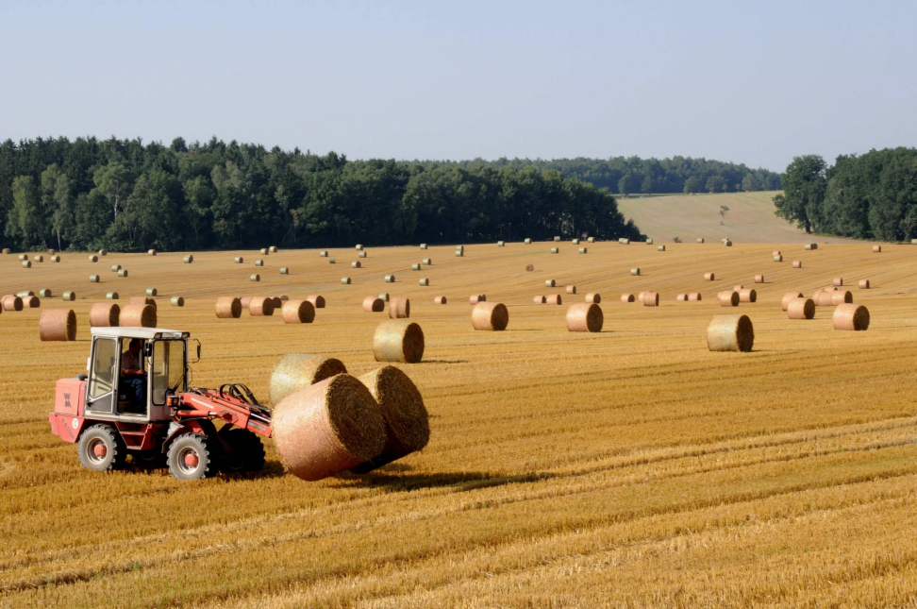
ЕДИНЫЙ СЕЛЬСКОХОЗЯЙСТВЕННЫЙ НАЛОГ
2024 – 417,7 тыс. руб.
2025 – 434,5 тыс. руб.
2026 - 451,9 тыс. руб.

Slide 6

НАЛОГИ НА ИМУЩЕСТВО
2024 год -4 668,8 тыс. руб.
2025 год – 4 876,2 тыс. руб.
2026 год – 5 104,3 тыс. руб.

Slide 7

ГОСУДАРСТВЕННАЯ ПОШЛИНА, тыс. руб.

Slide 8
НЕНАЛОГОВЫЕ ДОХОДЫ
ДОХОДЫ ОТ ИСПОЛЬЗОВАНИЯ ИМУЩЕСТВА, НАХОДЯЩЕГОСЯ В ГОСУДАРСТВЕННОЙ И МУНИЦИПАЛЬНОЙ СОБСТВЕННОСТИ
ШТРАФЫ, САНКЦИИ, ВОЗМЕЩЕНИЕ УЩЕРБА

Slide 9

ДОХОДЫ ОТ ИСПОЛЬЗОВАНИЯ ИМУЩЕСТВА, НАХОДЯЩЕГОСЯ В ГОСУДАРСТВЕННОЙ И МУНИЦИПАЛЬНОЙ СОБСТВЕННОСТИ, тыс. руб.

Slide 10

ШТРАФЫ, САНКЦИИ, ВОЗМЕЩЕНИЕ УЩЕРБА, тыс. руб.
2024 год – 14,7 тыс. руб.
2025 год – 15,3 тыс. руб.
2026 год – 15,9 тыс. руб.

